Slide 1
Trajnim hyrës gjyqësor për krimin kibernetik dhe provat elektronike
Dispozitat Materiale të Konventës së Budapestit - Pjesa 2
Xxxxx XXXXXXXX
Këshilli i Evropës
email
DD Muaji VVVV
Notes:
Kjo seancë është e gjatë 90 minuta

Slide 2
Përmbajtja e seancës
Falsifikimet e lidhura me kompjuterë
Mashtrimet e lidhura me kompjuterë
Pornografia me fëmijë
Shkeljet e të drejtës së autorit dhe të drejtave të përafërta
Përgjegjësia për ndihmë
Notes:
Seanca do të ndahet në 5 pjesë.
Pjesa e parë e seancës do të shqyrtojë veprën e falsifikimit lidhur me kompjuterë në nenin 7 të Konventës së Budapestit
Pjesa e dytë e seancës do të fokusohet në veprat e mashtrimeve të lidhura me kompjuterë siç parashihet në nenin 8 të Konventës së Budapestit.
Pjesa e tretë e seancës do të fokusojë veprën e pornografisë me fëmijë siç parashihet në nenin 9 të Konventës së Budapestit.
Pjesa e katërt e seancës do të shqyrtojë veprën e shkeljes së të drejtës së autorit dhe të drejtave të përafërta siç parashihet në nenin 10 të Konventës së Budapestit.
Pjesa e pestë e seancës do të shqyrtojë veprën e përgjegjësia për ndihmë (tentimi, ndihma apo nxitja dhe përgjegjësia e korporatës) siç parashihet në nenin 11 dhe 12 të Konventës së Budapestit.

Slide 3
Qëllimi i seancës
T’u ofrojë pjesëmarrësve një kuptim gjithëpërfshirës të elementeve të veprave të lidhura me kompjuterë, veprave të lidhura me përmbajtjen dhe veprave në lidhje me shkeljen e të drejtës së autorit dhe të drejtave të përafërta, të vendosura në përputhje me Konventën e Budapestit.
Notes:
Qëllimi i seancës është t'u ofrojë pjesëmarrësve një kuptim gjithëpërfshirës të përkufizimeve dhe veprave kundër konfidencialitetit, disponueshmërisë dhe integritetit të sistemeve kompjuterike dhe të dhënave kompjuterike, siç parashihet në Konventën e Budapestit.

Slide 4
Objektivat e seancës
Deri në fund të kësaj seance, pjesëmarrësit do të jenë në gjendje të:
Identifikojnë elementet që përbëjnë vepër penale të:
Falsifikimeve të lidhura me kompjuterë
Mashtrimeve të lidhura me kompjuterë
Pornografisë me fëmijë
Shkeljet e të drejtës së autorit dhe të drejtave të përafërta
Kuptimi se si Konventa e Budapestit kriminalizon veprat e ndihmës, nxitjes dhe tentimit, dhe fushën e përgjegjësisë së korporatave
Notes:
Ky slajd përshkruan objektivat e kësaj seance. Ai nënvizon atë që pjesëmarrësit duhet të presin të mësojnë nga slajdet. Pjesëmarrësit mund të informohen se ky slajd do të rishikohet në fund të seancës për të vlerësuar nëse janë përmbushur objektivat.

Slide 5
Falsifikimet e lidhura me kompjuterë
Seksioni 1
Dispozitat Materiale të Konventës së Budapestit (Pjesa 2)
Notes:
Grupi i slajdeve të para do të shqyrtojnë veprën e falsifikimit të lidhur me kompjuterë në Nenin 7 të Konventës së Budapestit.

Slide 6
Falsifikimeve të lidhura me kompjuterë
Falsifikimet e lidhura me kompjuterë
(Neni 7 i Konventës së Budapestit)
Krijon veprën paralele të falsifikimit të veprave të prekshme
Hendeku në të drejtën penale si falsifikim tradicional zakonisht kërkon lexueshmëri vizuale të deklaratave të mishëruara në dokument
Falsifikimi tradicional nuk mund të zbatohet për të dhënat elektronike
Notes:
Falsifikimi i lidhur me kompjuterë, i përshkruar në Nenin 7 të Konventës së Budapestit është një modalitet i veçantë i falsifikimit. Në shumicën e vendeve falsifikimi është vepër penale tradicionale. Por normalisht, kjo u referohet objekteve të prekshme dhe nganjëherë nuk mund të përdoret për të kriminalizuar falsifikimin kompjuterik, ose falsifikimin e të dhënave kompjuterike që nuk kërkon lexueshmëri vizuale të deklaratave të integruara në një dokument fizik.
Kjo ishte arsyeja e futjes së Nenit 7 në Konventën e Budapestit.
Në këtë pikë, Konventa synon të fusë një vepër paralele në falsifikimin tradicional të dokumenteve (dokumente të prekshme). Por në këtë rast, objekt i krimit janë të dhënat kompjuterike. Ky krim kryhet nga ata që futin, ndryshojnë, fshijnë ose shtypin të dhëna kompjuterike, duke rezultuar në të dhëna jo autentike me qëllim që ato të dhëna të konsiderohen ose veprohen për qëllime ligjore sikur të ishin autentike.
Ky krim bëhet natyrisht me dashje dhe pa veprim të drejtë.

Slide 7
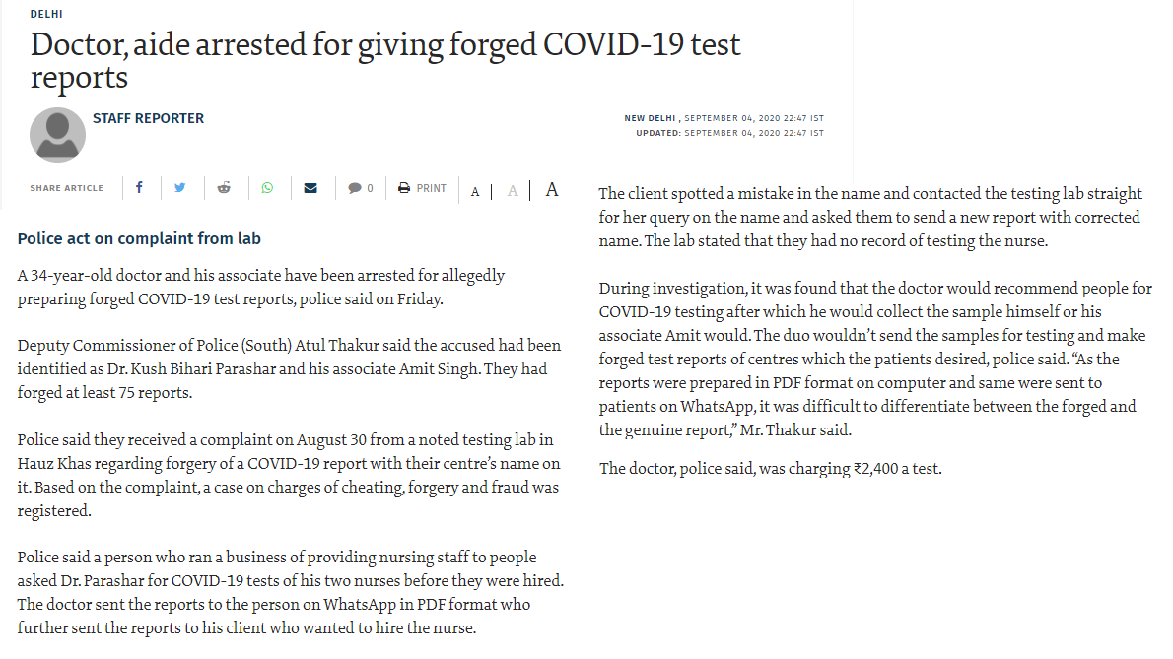
Falsifikimet e lidhura me kompjuterë: Shembull
Notes:
Kjo slajd tregon një pamje në ekran të një artikulli të lajmeve në lidhje me një mjek dhe bashkëpunëtorin e tij të cilët ishin arrestuar në Indi për gjoja përgatitjen e raporteve të falsifikuara të testeve për COVID-19. Sipas artikullit, mjeku mblidhte mostra nga pacientët, por nuk i dërgonte për testim. Në vend të kësaj, ai të përgatiste rezultate të falsifikuara të testeve duke ndryshuar formatin PDF për testet në kompjuter. Ai iu dërgonte pacientëve rezultatet e testeve në WhatsApp.
Linku për artikullin e shkruar: https://www.thehindu.com/news/cities/Delhi/doctor-aide-arrested-for-giving-forged-covid-19-test-reports/article32526435.ece

Slide 8
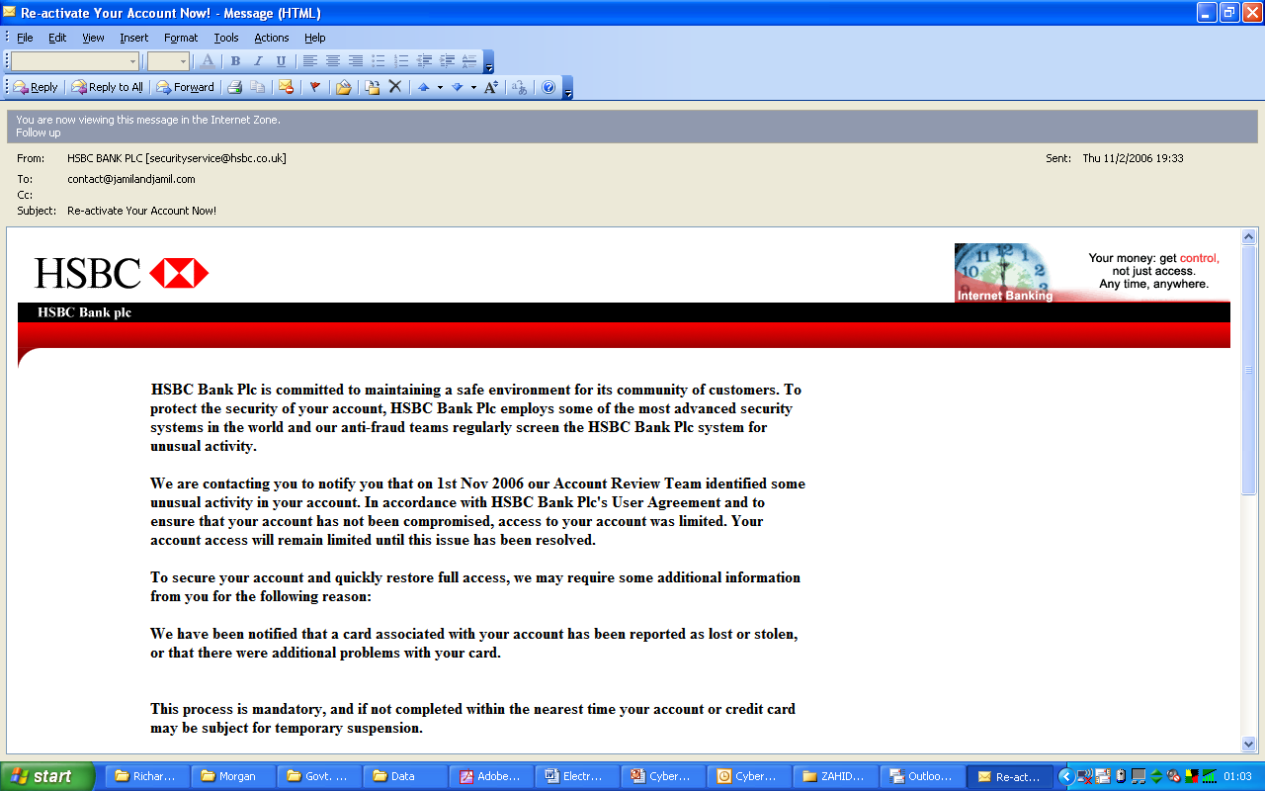
Falsifikimet e lidhura me kompjuterë: Shembull
Notes:
Ky slajd tregon një shembull tjetër të falsifikimit në lidhje me kompjuterë (phishing). Trajneri mund të tregojë tekstin e emailit (përfshirë logon dhe emrin e dërguesit), të cilat sugjerojnë që emaili është marrë nga HSBC. Trajneri mund të shpjegojë se emailat e tillë shpesh dërgohen me qëllimin që ato të konsiderohen ose veprohen për qëllime ligjore, të tilla si për të iniciuar transaksione.

Slide 9
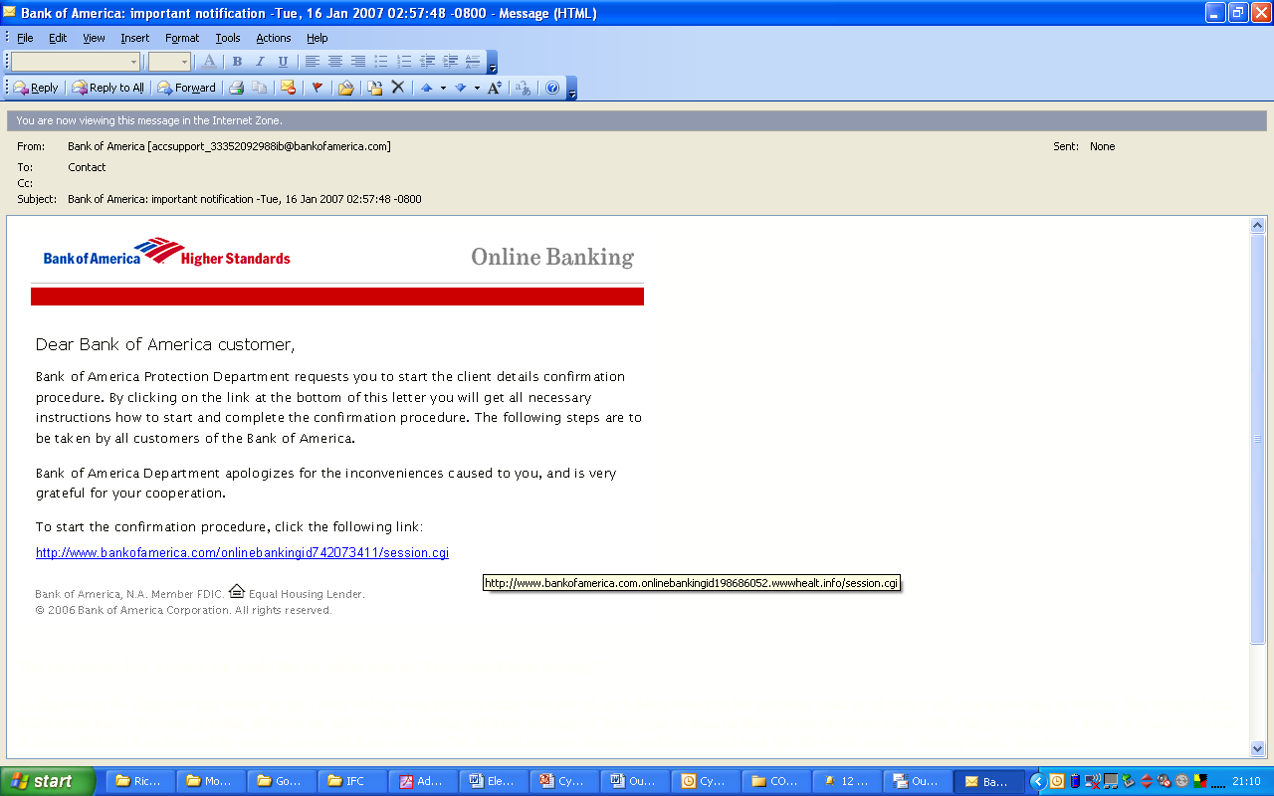
Falsifikimet e lidhura me kompjuterë: Shembull
Notes:
Ky slajd tregon një shembull tjetër të falsifikimit në lidhje me kompjuterë (phishing). Trajneri mund të tregojë tekstin e emailit (përfshirë logon dhe emrin e dërguesit), të cilat sugjerojnë që emaili është marrë nga sistemi bankar në internet i Bankës së Amerikës. Trajneri më pas mund të shpjegojë që URL në email në të vërtetë zgjidhet në një faqe të mashtruar të një pale të tretë që nuk ka të bëjë me Bankën e Amerikës. Trajneri mund të shpjegojë se emailat e tillë shpesh dërgohen me qëllimin që ato të konsiderohen ose veprohen për qëllime ligjore, të tilla si për të iniciuar transaksione.

Slide 10
Falsifikimet e lidhura me kompjuterë (futja, ndryshimi…
Secila palë miraton masa të tilla legjislative dhe masa të tjera që mund të jenë të nevojshme për të vendosur si vepra penale sipas ligjit të tyre vendor, kur kryhen me dashje dhe pa të drejtë futjen, ndryshimin, fshirjen ose shuarjen e të dhënave kompjuterike, duke rezultuar në të dhëna joautentike me qëllimin që ato të konsiderohen ose përdoren për qëllime ligjore sikur të ishin autentike, pavarësisht nëse të dhënat janë apo jo drejtpërsëdrejti të lexueshme dhe të kuptueshme.
Një Palë mund të kërkojë synimin për të mashtruar ose një synim të ngjashëm të pandershëm përpara lindjes së përgjegjësisë penale.
Qëllimi i kësaj vepre është i kufizuar në falsifikimin e dokumenteve duke:
  Vendosur të dhëna të sakta apo jo të sakta
  Ndryshuar më pas (modifikimet, variacionet, ndryshimet e pjesshme)
  Fshirja (heqja e të dhënave nga një medium i të dhënave)
  Heqja (mbajtja, fshehja e të dhënave)
Notes:
Në anën e majtë, ky slajd tregon tekstin e Nenit 7 të Konventës së Budapestit me një element (“futja, ndryshimi, fshirja ose heqja”) theksuar.
Në anën e djathtë, ky slajd ofron një shpjegim të elementit të theksuar. Kjo rendit katër mënyrat me të cilat mund të ndodhë falsifikimi i një dokumenti origjinal sipas Nenit 7. Ato janë:
Futja e të dhënave të sakta ose të pasakta (në kohën e krijimit ose futjes së të dhënave)
Ndryshimi më pas (përfshirë modifikimet, variacionet, ndryshimet e pjesshme)
Fshirja (heqja e të dhënave nga një medium i të dhënave)
Heqja (mbajtja apo fshehja e të dhënave)

Slide 11
Falsifikimet e lidhura me kompjuterë (“të dhënat jo autentike”
Çdo Palë do të adaptojë legjislacion të tillë dhe masa të tjera që mund të jenë të nevojshme të përcaktojnë si vepra penale sipas ligjit të brendshëm, kur kryhet me qëllim dhe pa të drejtë, futja e të dhënave, ndryshimi, fshirja, apo heqja e të dhënave kompjuterike që rezultojnë në të dhëna jo autentike me qëllim që ato të konsiderohen apo të veprohet mbi to për qëllime ligjore sikurse ato të ishin autentike, pavarësisht nëse të dhënat janë të lexueshme apo të kuptueshme direkt.
Një Palë mund të kërkojë synimin për të mashtruar ose një synim të ngjashëm të pandershëm përpara lindjes së përgjegjësisë penale.
Zakonisht, termi autenticitet ka të bëjë me:
  Autenticitetin sa i përket autorit të një dokumenti
  Autenticitetin sa i përket vërtetësisë së deklaratës që gjendet në dokument
Autenticitetin në lidhje me të dhënat në minimum që i referohen lëshuesit të të dhënave (pavarësisht nga korrektësia/vërtetësia e përmbajtjes së tyre)
Autenticiteti gjithashtu mund të ketë të bëjë me origjinalitetin e të dhënave
Notes:
Në anën e majtë, ky slajd tregon tekstin e Nenit 7 të Konventës së Budapestit me një element (“të dhëna jo autentike”) theksuar.
Në anën e djathtë, ky slajd ofron një shpjegim të elementit të theksuar.
Siç është përmendur në Raportin Shpjegues për Konventën e Budapestit, “konceptet kombëtare të falsifikimit ndryshojnë shumë. Një koncept bazohet në vërtetësinë e autorit të dokumentit dhe të tjerët bazohen në vërtetësinë e deklaratës që përmbahet në dokument. Sidoqoftë, është arritur pajtimi që mashtrimi për sa i përket autenticitetit i referohet së paku lëshuesit të të dhënave, pavarësisht nga korrektësia ose vërtetësia e përmbajtjes së të dhënave. Palët mund të shkojnë më tej dhe të përfshijnë nën termin "autentik" origjinalitetin e të dhënave."

Slide 12
Falsifikimet e lidhura me kompjuterë
(“Dashja, qoftë…”)
Çdo Palë do të adaptojë legjislacion të tillë dhe masa të tjera që mund të jenë të nevojshme të përcaktojnë si vepra penale sipas ligjit të brendshëm, kur kryhet me qëllim dhe pa të drejtë, futja e të dhënave, ndryshimi, fshirja, apo heqja e të dhënave kompjuterike që rezultojnë në të dhëna jo autentike me qëllim që ato të konsiderohen apo të veprohet mbi to për qëllime ligjore sikurse ato të ishin autentike, pavarësisht nëse të dhënat janë të lexueshme dhe të kuptueshme.
Një Palë mund të kërkojë synimin për të mashtruar ose një synim të ngjashëm të pandershëm përpara lindjes së përgjegjësisë penale.
Kërkesë shtesë për dashjen
“për qëllime ligjore” përfshin transaksione ligjore dhe dokumente të cilat janë juridikisht të rëndësishme
Notes:
Në anën e majtë, ky slajd tregon tekstin e Nenit 7 të Konventës së Budapestit me një element ("dashja që të konsiderohet ose veprohet për qëllime ligjore sikur të ishte autentik") i theksuar.
Në anën e djathtë, ky slajd ofron një shpjegim të elementit të theksuar.
Përveç kushtit që falsifikimi lidhur me kompjuterë të kryhet me dashje, neni 7 gjithashtu kërkon që një person të kryejë sjelljen e nevojshme me qëllim që dokumenti i falsifikuar të konsiderohet ose të veprohet për qëllime ligjore (p.sh. transaksionet ligjore dhe dokumentet që janë juridikisht të rëndësishme). Për më tepër, Palët mund të kërkojnë që sjellja të kryhet me qëllim për të mashtruar një person tjetër.

Slide 13
Falsifikimet e lidhura me kompjuterë (“pavarësisht...të lexueshme drejtpërdrejt…”)
Çdo Palë do të adaptojë legjislacion të tillë dhe masa të tjera që mund të jenë të nevojshme të përcaktojnë si vepra penale sipas ligjit të brendshëm, kur kryhet me qëllim dhe pa të drejtë, futja e të dhënave, ndryshimi, fshirja, apo heqja e të dhënave kompjuterike që rezultojnë në të dhëna jo autentike me qëllim që ato të konsiderohen apo të veprohet mbi to për qëllime ligjore sikurse ato të ishin autentike pavarësisht nëse të dhënat janë të lexueshme dhe të kuptueshme drejtpërdrejt.
Një Palë mund të kërkojë synimin për të mashtruar ose një synim të ngjashëm të pandershëm përpara lindjes së përgjegjësisë penale.
Të dhënat jo-autentike nuk duhet të jenë domosdoshmërisht të lexueshme ose të kuptueshme nga një qenie njerëzore
Notes:
Në anën e majtë, ky slajd tregon tekstin e Nenit 7 të Konventës së Budapestit me një element ("pavarësisht… të lexueshme dhe të kuptueshme drejtpërdrejt ... qëllim i ngjashëm i pandershëm") të theksuar.
Në anën e djathtë, ky slajd ofron një shpjegim të elementit të theksuar.
Të dhënat jo-autentike nuk duhet të jenë domosdoshmërisht të lexueshme ose të kuptueshme nga një qenie njerëzore. Ky është një aspekt unik i falsifikimit të lidhur me kompjuterë, i cili ndryshe nga falsifikimi tradicional, nuk kërkon domosdoshmërisht lexueshmërinë e të dhënave të falsifikuara nga njerëzit.

Slide 14
Falsifikimet e lidhura me kompjuterë
(“qëllimi për mashtrim…”)
Çdo Palë do të adaptojë legjislacion të tillë dhe masa të tjera që mund të jenë të nevojshme të përcaktojnë si vepra penale sipas ligjit të brendshëm, kur kryhet me qëllim dhe pa të drejtë, futja e të dhënave, ndryshimi, fshirja, apo heqja e të dhënave kompjuterike që rezultojnë në të dhëna joautentike, me qëllim që ato të konsiderohen apo të veprohet mbi to për qëllime ligjore sikurse ato të ishin autentike, pavarësisht nëse të dhënat janë të lexueshme apo të kuptueshme direkt.
Një Palë mund të kërkojë qëllimin për mashtrim, apo qëllim të ngjashëm të pandershëm, përpara lindjes së përgjegjësisë penale.
Palët mund të kufizojnë kriminalizimin e falsifikimit lidhur me kompjuterë me elementët e mëposhtëm kualifikues:
  Qëllimi për mashtrim
  Qëllimi i pandershëm
Notes:
Në anën e majtë, ky slajd tregon tekstin e Nenit 7 të Konventës së Budapestit me një element të theksuar ("qëllimi për të mashtruar ... qëllim i ngjashëm i pandershëm").
Në anën e djathtë, ky slajd ofron një shpjegim të elementit të theksuar.
Palët mund të ngushtojnë fushën e Nenit 7, i cili parasheh kriminalizimin e përgjithshëm të falsifikimit lidhur me kompjuterë, me disa elementë kualifikues. Në veçanti, palët mund të kërkojnë që falsifikimi i lidhur me kompjuterë të kryhet me qëllim mashtrimi ose me qëllim të ngjashëm të pandershëm.

Slide 15
Mashtrimet e lidhura me kompjuterë
Seksioni 2
Dispozitat Materiale të Konventës së Budapestit (Pjesa 2)
Notes:
Grupi i slajdeve të para do të shqyrtojnë veprën e mashtrimit të lidhur me kompjuterë sipas Nenit 8 të Konventës së Budapestit.

Slide 16
Mashtrimet e lidhura me kompjuterë
Mashtrimet e lidhura me kompjuterë
(Neni 8 i Konventës së Budapestit)
Krijon veprën paralele të mashtrimit në lidhje me veprat e prekshme
Notes:
Mashtrimi në lidhje me kompjuterë, siç është elaboruar në nenin 8 të Konventës së Budapestit, kriminalizon shkaktimin e humbjes së pasurisë tek një person tjetër qëllimisht dhe pa të drejtë, me anë të çdo futjeje, ndryshimi, fshirjeje ose shtypjeje të të dhënave kompjuterike, ose ndonjë ndërhyrje në funksionimin e një sistemi kompjuterik, me qëllim mashtrues ose të pandershëm për të arritur, pa të drejtë, një përfitim ekonomik për veten ose për një person tjetër.
Kjo është një vepër e rëndësishme, veçanërisht sepse pasuritë e përfaqësuara ose të administruara në sistemet kompjuterike, të tilla si fondet elektronike, paratë e depozitave, etj. Janë bërë shënjestër e manipulimeve, ngjashëm me format tradicionale të pronës. Për shkak të natyrës unike të mënyrës se si mund të kryhet mashtrimi në lidhje me pasuritë e administruara në sistemet kompjuterike (d.m.th. përmes manipulimeve të të dhënave ose manipulimeve të programeve), Konventa e Budapestit kërkon që palët të ndërmarrin masa legjislative për të kriminalizuar këtë.

Slide 17
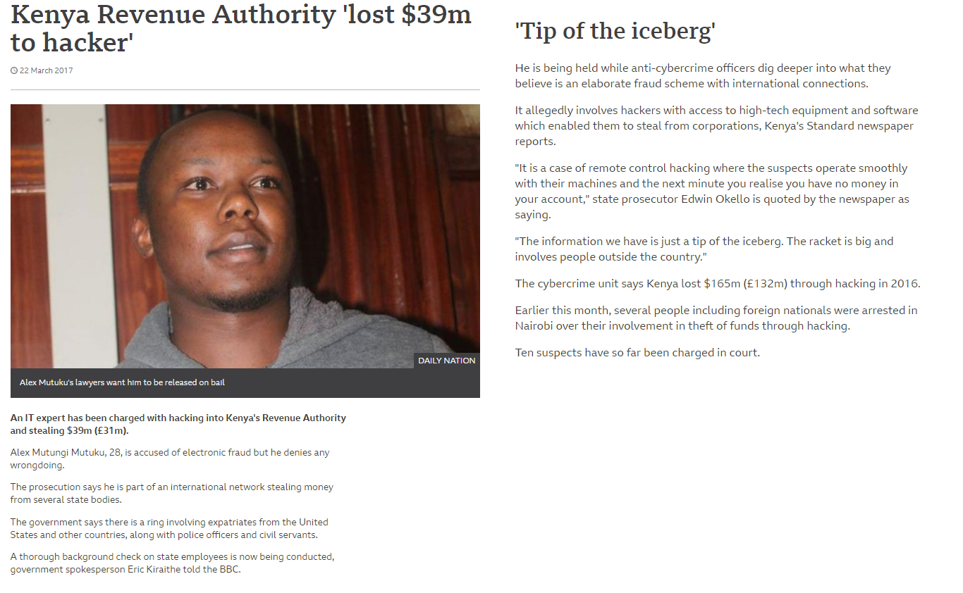
Mashtrimet e lidhura me kompjuterë: Shembull
Notes:
Slajdi tregon një pamje të ekranit të një artikulli në faqen e internetit që përshkruan se si një burrë në Kenia u akuzua për mashtrim elektronik të kryer duke hakuar faqen e internetit të Autoritetit të të Ardhurave të Kenias. Një 28-vjeçar është akuzuar për hakimin e sistemeve të Autoritetit të të Ardhurave të Kenias (KRA) dhe shkaktimin e humbjes së rreth $4 miliardë. "Është një rast i hakimit në distancë ku të dyshuarit veprojnë normalisht me makineritë e tyre dhe në minutën tjetër e kupton se nuk ke para në llogarinë tënde. Informacioni që kemi është vetëm një majë e ajsbergut. Raketa është e madhe dhe përfshin njerëz jashtë vendit, ", tha një prokuror në Kenia.
Lidhja me artikullin e faqes në internet është në dispozicion këtu: https://www.bbc.com/news/world-africa-39351172

Slide 18
Mashtrimet e lidhura me kompjuterë (“futja, ndryshimi, fshirja…”).
Çdo Palë do të adaptojë legjislacion të tillë dhe masa të tjera, që mund të jenë të nevojshme të përcaktojnë si vepra penale sipas ligjit të brendshëm, kur kryhet me qëllim dhe pa të drejtë, shkaktimin e humbjes së pasurisë të një tjetri nëpërmjet:
  ndonjë futje, ndryshimi, fshirje apo shtypjeje të të dhënave kompjuterike,
  ndonjë ndërhyrje në funksionimin e një sistemi kompjuterik, me qëllim mashtrues ose të pandershëm të prokurimit, pa të drejtë, të një përfitimi ekonomik për veten ose për një person tjetër.
Qëllimi i kësaj vepre penale është i kufizuar në shkaktimin e humbjes së pasurisë te një person tjetër duke:
  Vendosur të dhëna të sakta apo jo të sakta
  Ndryshuar më pas (modifikimet, variacionet, ndryshimet e pjesshme)
  Fshirja (heqja e të dhënave nga një medium i të dhënave)
  Heqja (mbajtja, fshehja e të dhënave)
  Ndërhyrja në funksionimin e një sistemi kompjuterik
Notes:
Në anën e majtë, ky slajd tregon tekstin e Nenit 8 të Konventës së Budapestit me një element (“futja, ndryshimi, fshirja ose heqja e të dhënave kompjuterike…. ndërhyrja… funksionimi i një sistemi kompjuterik”) theksuar.
Në anën e djathtë, ky slajd ofron një shpjegim të elementit të theksuar.
Kjo rendit pesë mënyrat me të cilat mund të shkaktohet humbja e pasurisë sipas nenit 8. Ato janë:
Futja e të dhënave të sakta ose të pasakta (në kohën e krijimit ose futjes së të dhënave)
Ndryshimi më pas (përfshirë modifikimet, variacionet, ndryshimet e pjesshme)
Fshirja (heqja e të dhënave nga një medium i të dhënave)
Heqja (mbajtja apo fshehja e të dhënave)
Ndërhyrja (në funksionimin e një sistemi kompjuterik)

Slide 19
Mashtrimet e lidhura me kompjuterë
(“humbja e pronës”)
Çdo Palë do të adaptojë legjislacion të tillë dhe masa të tjera, që mund të jenë të nevojshme të përcaktojnë si vepra penale sipas ligjit të brendshëm, kur kryhet me qëllim dhe pa të drejtë, shkaktimin e humbjes së pasurisë një personi tjetër duke:
  ndonjë futjeje, ndryshimi, shlyerjeje ose suprimimi të të dhënave kompjuterike,
  ndonjë ndërhyrje në funksionimin e një sistemi kompjuterik, me qëllim mashtrues ose të pandershëm të prokurimit, pa të drejtë, të një përfitimi ekonomik për veten ose për një person tjetër.
Akti i mashtrimit në lidhje me kompjuterë duhet të prodhojë humbje të drejtpërdrejtë ekonomike ose poseduese të pasurisë së një personi tjetër
Kjo do të përfshinte humbjen e:
  Paraja
  Të prekshme
  Të paprekshme me vlerë ekonomike
Notes:
Në anën e majtë, ky slajd tregon tekstin e Nenit 8 të Konventës së Budapestit me një element të theksuar (“humbja e pronës”).
Në anën e djathtë, ky slajd ofron një shpjegim të elementit të theksuar.
Në lidhje me veprën e mashtrimit lidhur me kompjuterë, është e nevojshme që sjellja të rezultojë në humbje të drejtpërdrejtë ekonomike ose poseduese të pasurisë së një personi tjetër. Kjo mund të përfshijë humbjen e parave, mjetet e prekshme dhe ato jomateriale me një vlerë ekonomike.

Slide 20
Mashtrimet e lidhura me kompjuterë (“mashtrues... pandershëm…”)
Çdo Palë do të adaptojë legjislacion të tillë dhe masa të tjera, që mund të jenë të nevojshme të përcaktojnë si vepra penale sipas ligjit të brendshëm, kur kryhet me qëllim dhe pa të drejtë, shkaktimin e humbjes së pasurisë të një tjetri nëpërmjet:
  futjes së ndonjë të dhëne, ndryshimin, fshirjen apo heqjen e të dhënave kompjuterike
  ndonjë ndërhyrje në funksionimin e një sistemi kompjuterik, me qëllim mashtrues ose të pandershëm të prokurimit, pa të drejtë, të një përfitimi ekonomik për veten ose për një person tjetër.
Kërkesë shtesë për dashjen
Akti duhet të kryhet nga kryesi me qëllim të sigurimit të përfitimeve të jashtëligjshme për vete ose për një person tjetër
Notes:
Në anën e majtë, ky slajd tregon tekstin e Nenit 8 të Konventës së Budapestit me një element të theksuar (“qëllim mashtrues… i pandershëm për prokurimin, pa të drejtë të një dobie ekonomike për vete apo për një person tjetër”).
Në anën e djathtë, ky slajd ofron një shpjegim të elementit të theksuar.
Përveç kërkesës që mashtrimi lidhur me kompjuterë të kryhet me dashje, neni 8 gjithashtu kërkon që një person të kryejë sjelljen e nevojshme me qëllim mashtrues ose të pandershëm të prokurimit pa të drejtë të një përfitimi ekonomik për veten ose një person tjetër. Si shembull, praktikat tregtare në lidhje me konkurrencën e tregut që mund të shkaktojnë dëm ekonomik për një person dhe përfitim për një tjetër, por që nuk kryhen me qëllim mashtrues ose të pandershëm, nuk do të përfshihen në vepër.

Slide 21
SHFRYTËZIMI SEKSUAL I FËMIJËVE ONLINE
Seksioni 3
Dispozitat Materiale të Konventës së Budapestit (Pjesa 2)
Notes:
Konventa e Budapestit - një dokument vizionar dhe i qëndrueshëm - shkon përtej kriminalizimit të imazheve online të shfrytëzimit seksual të fëmijëve përmes nenit 9. Kjo sepse neni 9 kriminalizon pornografinë me fëmijë që përbëhet nga përshkrime vizuale të imazheve reale, përfshirë animacione, të cilat nuk përfshijnë shfrytëzimin e fëmijës.
Grupi i këtyre slajdeve do të shqyrtojnë veprën e pornografisë me fëmijë sipas Nenit 9 të Konventës së Budapestit.

Slide 22
Pornografia me fëmijë
Pornografia me fëmijë
(Neni 9 – Konventa e Budapestit)
Inovacion i madh
Kriminalizimi i akteve të pornografisë me fëmijë të kryera nëpërmjet një sistemi kompjuterik
Aspektet e rëndësishme:
  Kriminalizimi i “pseudo imazheve”;
  Ndëshkimi i vetëm posedimit të materialeve pornografike me fëmijë
    Nuk mbulohet nga shumë legjislacione
    Qasje shumë e zakonshme nga të gjitha forumet ndërkombëtare (p.sh. OKB)
    Bashkimi Evropian
      Ndëshkon qoftë edhe vetëm posedimin e materialeve pornografike me fëmijë
      Direktiva 2011/92/EU, e Parlamenti Evropian dhe e Këshillit
Notes:
Neni 9 i Konventës së Budapestit zbulon një nga risitë më të mëdha të këtij traktati: ai kriminalizon aktet e pornografisë me fëmijë të kryera me anë të një sistemi kompjuterik.
Tregtia me pornografinë me fëmijë u rrit jashtëzakonisht shumë me ardhjen e internetit. Rrjetet e komunikimit dhe informacionit ofrojnë një numër të madh avantazhesh dhe mundësish për ata që kërkojnë një lloj të tillë përmbajtjeje. Përveç kësaj, në internet përdoruesit mund të jenë anonimë, ndërsa kanë qasje në materialin e abuzimit të fëmijëve në internet.
Lidhur me veprat e pornografisë me fëmijë, një aspekt është veçanërisht i diskutueshëm: kriminalizimi i "pseudo imazheve". Nenet e Konventës përfshijnë jo vetëm situatat e fotove ku një fëmijë i vërtetë fotografohet gjatë aktivitetit seksual, por edhe paraqitje të rreme të fëmijëve - për shembull, fotografi të fëmijëve të krijuar plotësisht nga kompjuterët (duke përshtatur kokën e një fëmije në trup) i të rriturit që kryen aktin seksual) ose fotografi nga të rriturit (bindshëm) duke pretenduar (duke vepruar ose veshur si) të jenë fëmijë.
Një aspekt i dytë i rëndësishëm duhet të diskutohet, sepse ai është konsideruar gjerësisht në tekstin e Konventës: dënimi thjeshtë i posedimit të materialeve pornografike të fëmijëve. Neni 9, 1 përcakton si shkelje posedimin e thjeshtë të këtij lloji të materialit, brenda një sistemi kompjuterik dhe gjithashtu prokurimin e imazheve të tilla për përdorim thjesht personal. Kjo qasje zakonisht miratohet nga forume tjera ndërkombëtare që kanë studiuar temën.
Kriminalizimi thjesht i posedimit të materialit pornografik të fëmijëve po e bën shumë më të lehtë kryerjen e një hetimi penal mbi këtë temë, pasi që sipas kësaj dispozite kushdo që ka në zotërim të tij këtë lloj materiali mund të ndiqet penalisht, dhe qëllimi specifik për të përdorur fotografitë në një mënyrë të caktuar (për shembull shitja e tyre) ose pjesëmarrja në prodhimin e tyre nuk ka nevojë të provohet. Kjo gjithashtu do të thotë që pedofilët e dyshuar mund të ndëshkohen pa ndonjë provë se ata kanë vepruar sipas impulseve të tyre ndaj një fëmije. Dhe sigurisht, policia dhe gjykatat mund të hetojnë dhe të dënojnë në këtë mënyrë furnitorë të dyshuar të pornografisë së fëmijëve (edhe nëse thjesht posedojnë ato), me ose pa prova që tregtia aktuale ka ndodhur.
Në këtë drejtim, është e rëndësishme të merret parasysh edhe opsioni ligjor nga Bashkimi Evropian. Për shumë vite, Bashkimi Evropian vendosi të kriminalizojë posedimin e thjeshtë të materialeve të pornografisë me fëmijë - që nga Vendimi i Këshillit nga 29 maj 2000. Kohët e fundit, Direktiva 2011/92/EU e Parlamentit Evropian dhe e Këshillit e 13 dhjetorit 2011, për luftimin e abuzimit seksual dhe shfrytëzimin seksual të fëmijëve dhe pornografinë me fëmijë, dhe zëvendësimin e Vendimit Kornizë të Këshillit 2004/68/JHA, deklaroi se shtetet anëtare nga Bashkimi Evropian duhet të kriminalizojnë, në mesin e sjelljeve tjera të jashtëligjshme, blerjen ose posedimin e pornografisë me fëmijë (neni 5, 2). Sidoqoftë, i njëjti dokument i jep diskrecion secilit prej shteteve anëtare për të vendosur nëse ky inkriminim zbatohet për rastet kur ai material pornografik i poseduar nga prodhuesi vetëm për përdorimin e tij privat (për aq kohë sa asnjë material pornografik nuk është përdorur për qëllim të prodhimit të tij dhe me kusht që akti të mos përfshijë rrezik për përhapjen e materialit).
Ky opsion nga Bashkimi Evropian është absolutisht në përputhje me nenin 9 të Konventës së Budapestit që inkriminon prodhimin, ofrimin ose vënien në dispozicion, shpërndarjen ose transmetimin, prokurimin ose thjesht posedimin e pornografisë së fëmijëve në një sistem kompjuterik ose në një medium për ruajtjen e të dhënave kompjuterike. Sidoqoftë, përfshirja e "prokurimit" ose "posedimit" lejon rezervimin nga Palët në Konventë.
Ky opsion u përforcua nga Konventa për Mbrojtjen e Fëmijëve (CETS 201), lëshuar nga Këshilli i Evropës dhe e hapur për nënshkrim në vitin 2007. Qëllimi i këtij traktati është të harmonizojë dispozitat e ligjit penal, brenda Palëve, që synojnë të mbrojnë fëmijët nga shfrytëzimi seksual. Sipas nenit 20, në mes tjerash “prokurimi i pornografisë së fëmijëve për veten ose për një person tjetër” dhe “posedimi i pornografisë së fëmijëve” duhet të kriminalizohen.

Slide 23
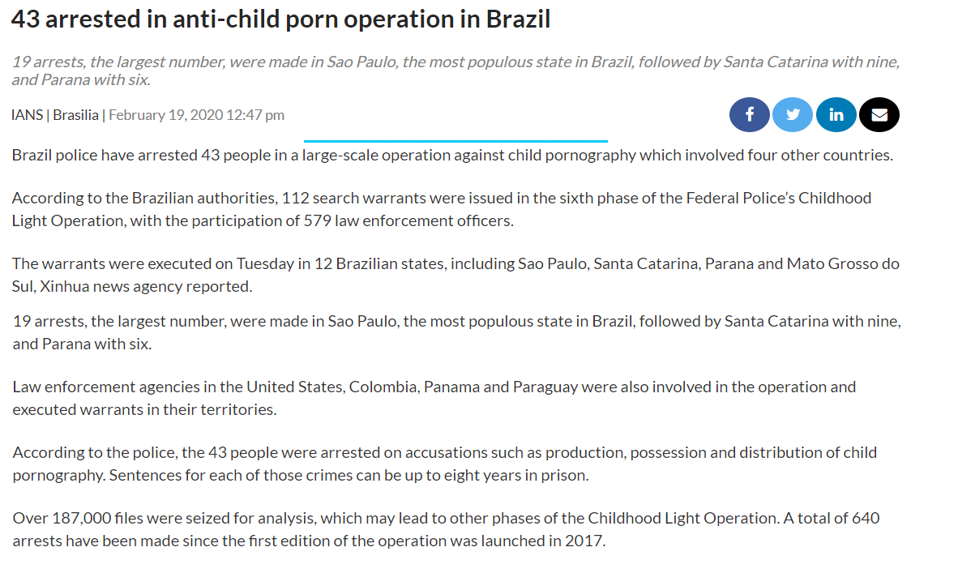
Pornografia me fëmijë: Shembull
Notes:
Ky slajd ka një pamje në ekran të një artikulli të lajmeve që përshkruan se si 43 individë u arrestuan në një operacion kundër pornografisë me fëmijë në Brazil të kryer në koordinim me agjencitë e zbatimit të ligjit në SH.B.A., Kolumbi, Panama dhe Paraguaj. Individët besohej se ishin të përfshirë në prodhimin, posedimin dhe shpërndarjen e pornografisë së fëmijëve përmes sistemeve kompjuterike - të gjitha këto janë vepra penale sipas Konventës së Budapestit. Raporti gjithashtu shpjegon se si u sekuestruan 187,000 fajla për qëllim të analizës.
Linku për artikullin e shkruar: https://www.thestatesman.com/world/43-arrested-anti-child-porn-operation-brazil-1502857436.html

Slide 24
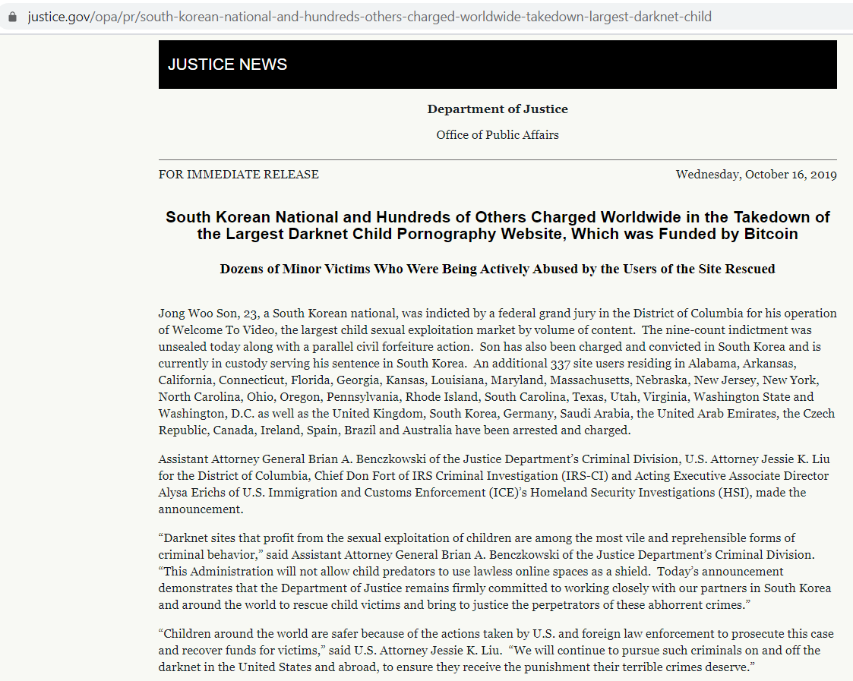
Pornografia me fëmijë: Shembull
Notes:
Ky slajd ka një pamje të ekranit të një njoftimi për shtyp të Departamentit të Drejtësisë të SHBA-së rreth asaj se si qindra individë në të gjithë botën u akuzuan në lidhje me uebfaqen më të madhe të pornografisë së fëmijëve darknet. Një shtetas i Koresë së Jugut u akuzua për funksionimin e faqes në internet Welcome to the Video ndërsa 337 përdorues të faqeve u arrestuan gjithashtu dhe u akuzuan.

Slide 25
Pornografia me fëmijë (“pa të drejtë”)
1 Secila Palë miraton masa të tilla legjislative dhe masa të tjera që mund të jenë të nevojshme për ta vendosur si vepër penale sipas ligjit të tyre vendor, kur kryhet me dashje dhe pa të drejtë, sjelljen në vijim:
  a prodhimin e pornografisë së fëmijëve me qëllim të shpërndarjes së saj përmes një sistemi kompjuterik;
  b ofrimin ose vënien në dispozicion të pornografisë së fëmijëve përmes një sistemi kompjuterik;
  c shpërndarjen ose transmetimin e pornografisë së fëmijëve përmes një sistemi kompjuterik;
  d prokurimin e pornografisë së fëmijëve përmes një sistemi kompjuterik për veten ose për një person tjetër;
  e posedimin e pornografisë së fëmijëve në një sistem kompjuterik ose në një mjet kompjuterik për ruajtjen e të dhënave.
Mund të ketë mbrojtje ligjore, justifikime ose parime të ngjashme përkatëse që çlirojnë një person nga përgjegjësia penale
Këto mbrojtje mund të bazohen në lirinë e shprehjes, lirinë e mendimit dhe të drejtën e privatësisë
Palët gjithashtu mund të lejojnë një mbrojtje në lidhje me materialet pornografike që kanë merita artistike, mjekësore, shkencore ose të ngjashme
Notes:
Në anën e majtë, ky slajd tregon tekstin e Nenit 9 të Konventës së Budapestit me një element të theksuar (“pa të drejtë”).
Në anën e djathtë, ky slajd ofron një shpjegim të elementit të theksuar.
Shumë prej veprave penale në Konventën e Budapestit kërkohet të kryhen "pa të drejtë", ose pa autorizim nga personi ose entiteti përkatës. Është e mundur që sjellja e përshkruar në Nenin 9 të bëhet "me të drejtë". Ka disa mbrojtje tjera për sjelljen e përshkruar në Nenin 9; p.sh. që materiali pornografik ka merita artistike, mjekësore, shkencore ose tjera të ngjashme.

Slide 26
Pornografia me fëmijë
(“prodhim… ofrim…”)
1 Secila Palë miraton masa të tilla legjislative dhe masa të tjera që mund të jenë të nevojshme për ta vendosur si vepër penale sipas ligjit të tyre vendor, kur kryhet me dashje dhe pa të drejtë:
  prodhimin e pornografisë me fëmijë, me qëllimin e shpërndarjes së tij nëpërmjet një sistemi kompjuterik;
  ofrimi apo vënia në disponim e pornografisë për fëmijë nëpërmjet një sistemi kompjuterik;
  shpërndarja apo transmetimi i pornografisë për fëmijë nëpërmjet një sistemi kompjuterik;
  prokurimi i pornografisë për fëmijë nëpërmjet një sistemi kompjuterik për vete apo për një tjetër;
  zotërimi i pornografisë për fëmijë nëpërmjet një sistemi kompjuterik apo në një mjet të memorizimit të të dhënave kompjuterike.
Pasoja kriminale që i bashkëngjiten secilit pjesëmarrës në zinxhir nga prodhimi në posedim të pornografisë së fëmijëve
Penalizon:
  Prodhimin e pornografisë së fëmijëve (me qëllim të shpërndarjes me anë të sistemit kompjuterik)
  Ofrimin e pornografisë për fëmijë (duke bindur të tjerët për të marrë pornografi me fëmijë)
  Vënien në dispozicion të pornografisë me fëmijë (vendosja e pornografisë me fëmijë në internet për përdorimin e të tjerëve, duke përfshirë krijimin e faqeve të pornografisë për fëmijë)
Notes:
Në anën e majtë, ky slajd tregon tekstin e Nenit 9 të Konventës së Budapestit me një element të theksuar (“prodhimin... ofrimin... vënien në dispozicion”).
Në anën e djathtë, ky slajd ofron një shpjegim të elementit të theksuar.

Slide 27
Pornografia me fëmijë (“shpërndarja…transmetimi…”)
1 Secila Palë miraton masa të tilla legjislative dhe masa të tjera që mund të jenë të nevojshme për ta vendosur si vepër penale sipas ligjit të tyre vendor, kur kryhet me dashje dhe pa të drejtë:
  prodhimin e pornografisë me fëmijë, me qëllimin e shpërndarjes së tij nëpërmjet një sistemi kompjuterik;
  ofrimi apo vënia në disponim e pornografisë për fëmijë nëpërmjet një sistemi kompjuterik;
  shpërndarja apo transmetimi i pornografisë për fëmijë nëpërmjet një sistemi kompjuterik;
  prokurimi i pornografisë me fëmijë nëpërmjet një sistemi kompjuterik për vete apo për një tjetër;
  zotërimi i pornografisë për fëmijë nëpërmjet një sistemi kompjuterik apo në një mjet të memorizimit të të dhënave kompjuterike.
Penalizon:
  Shpërndarjen e pornografisë me fëmijë (përhapjen aktive të pornografisë me fëmijëve)
  Transmetimin e pornografisë me fëmijë (dërgimi i pornografisë së fëmijëve përmes sistemit kompjuterik)
  Prokurimin e pornografisë së fëmijëve për vete ose për ndonjë tjetër (marrja aktive e pornografisë për fëmijë, përfshirë edhe shkarkimin e saj)
  Posedimin e pornografisë së fëmijëve (posedimi në sistemin kompjuterik ose bartësin e të dhënave)
Notes:
Në anën e majtë, ky slajd tregon tekstin e Nenit 9 të Konventës së Budapestit me një element të theksuar (“shpërndarjen... transmetimin... prokurimin... posedimin ”).
Në anën e djathtë, ky slajd ofron një shpjegim të elementit të theksuar.

Slide 28
Pornografia me fëmijë
(“materiali pornografik…”)
2 Për qëllimet e paragrafit 1 më lart, termi "pornografi e fëmijëve" përfshin materialin pornografik që vizualisht paraqet:
  një i mitur, i cili përfshihet në sjellje të qarta seksuale;
  një person, i cili duket që është minoren, i përfshirë në sjellje të qarta seksuale;
  imazhe realiste që prezantojnë një të mitur të përfshirë në veprime të qarta seksuale;
3 Për qëllimet e paragrafit 2 më lart, termi "i mitur" përfshin të gjithë personat nën moshën 18 vjeç. Një Palë mundet, megjithatë, të kërkojë një limit moshe më të vogël, e cila nuk duhet të jetë më pak se 16 vjeç.
4 Çdo Palë mund të rezervojë të drejtën të mos aplikojë në tërësi apo pjesërisht paragrafin 1(d) dhe 1 (e) dhe 2 (b) dhe 2 (c).
Qeverisur nga standardet kombëtare që kanë të bëjnë me klasifikimin e materialeve si:
  Të turpshme
  Në shpërputhje me moralin publik
  Ngjashëm të korruptuara
Materialet që kanë merita artistike, mjekësore, shkencore ose të ngjashme nuk mund të klasifikohen si pornografike
Paraqitja vizuale përfshin të dhënat e ruajtura në sistemin kompjuterik ose në hapësirën e ruajtjes, e cila është e aftë të shndërrohet në imazh vizual
Notes:
Në anën e majtë, ky slajd tregon tekstin e Nenit 9 të Konventës së Budapestit me një element të theksuar (“material pornografik…. vizualisht paraqet”).
Në anën e djathtë, ky slajd ofron një shpjegim të elementit të theksuar.
Në veçanti ky slajd shpjegon kriteret me të cilat do të përcaktohet nëse një material i caktuar është me natyrë pornografike. Përmbajtja duhet të përcaktohet nga standardet kombëtare që kanë të bëjnë me turpin, moralin publik etj.
Megjithëse gjuha e Nenit 9 sugjeron që materiali pornografik duhet të përbëjë një përshkrim vizual, ai gjithashtu synon të përfshijë të dhëna të ruajtura në një sistem kompjuterik ose një mjet për ruajtjen e të dhënave kompjuterike që është i aftë të bisedojë në një imazh vizual.

Slide 29
Pornografia me fëmijë (“sjellje e qartë seksuale…”)
2 Për qëllimet e paragrafit 1 më lart, termi "pornografi e fëmijëve" përfshin materialin pornografik që vizualisht paraqet:
  a një të mitur të përfshirë në sjellje të qartë seksuale;
  b një person që duket si i mitur i përfshirë në sjellje të qarta seksuale;
  c imazhe reale që tregojnë një të mitur të përfshirë në sjellje të qarta seksuale.
3 Për qëllimet e paragrafit 2 më lart, termi "i mitur" përfshin të gjithë personat nën moshën 18 vjeç. Një Palë mundet, megjithatë, të kërkojë një limit moshe më të vogël, e cila nuk duhet të jetë më pak se 16 vjeç.
4 Çdo Palë mund të rezervojë të drejtën të mos aplikojë në tërësi apo pjesërisht paragrafin 1(d) dhe 1 (e) dhe 2 (b) dhe 2 (c).
Mbulon së paku:
  Marrëdhëniet seksuale përfshirë organet gjenitale-gjenitale, oral-gjenitale, anal-gjenitale ose oral-anale ndërmjet të miturve, ose ndërmjet një të rrituri dhe një të mituri, të seksit të njëjtë ose të kundërt
  Shtazëria
  Masturbimi
  Abuzimi sadist ose mazokist në sjelljen seksuale
  Ekspozitë me interes të organeve gjenitale ose të zonës pubike të të miturve.
Pala mund të përdorë një përkufizim më të gjerë të sjelljes së qartë seksuale
Nuk është e rëndësishme nëse sjellja është e vërtetë apo e simuluar
Notes:
Në anën e majtë, ky slajd tregon tekstin e Nenit 9 të Konventës së Budapestit me një element të theksuar (“sjellja e qartë seksuale”).
Në anën e djathtë, ky slajd ofron një shpjegim të elementit të theksuar.
Ai përshkruan një kriter minimal për të përcaktuar nëse një material i caktuar përshkruan "sjellje të qartë seksuale". Palët janë të lira të përdorin një përkufizim më të gjerë. Është e rëndësishme të theksohet se sjellja e qartë seksuale që përshkruhet nuk duhet të jetë sjellje e qartë e hapur seksuale; dhe mund të simulohet.

Slide 30
Pornografia me fëmijë
(“paraqet… i/e mitur…”)
2 Për qëllimet e paragrafit 1 më lart, termi "pornografi e fëmijëve" përfshin materialin pornografik që vizualisht paraqet:
  a një i mitur i përfshirë në sjellje të qarta seksuale;
  b një person që duket si i mitur i përfshirë në sjellje të qarta seksuale;
  c imazhe reale që tregojnë një të mitur të përfshirë në sjellje të qarta seksuale.
3 Për qëllimet e paragrafit 2 më lart, termi "i mitur" përfshin të gjithë personat nën moshën 18 vjeç. Një Palë mundet, megjithatë, të kërkojë një limit moshe më të vogël, e cila nuk duhet të jetë më pak se 16 vjeç.
4 Çdo Palë mund të rezervojë të drejtën të mos aplikojë në tërësi apo pjesërisht paragrafin 1(d) dhe 1 (e) dhe 2 (b) dhe 2 (c).
Mbulohen përshkrimet e mëposhtme:
  Abuzimi seksual i një fëmije të vërtetë
  Imazhe të cilat përshkruajnë një person që duket se është i mitur i përfshirë në sjellje të qarta seksuale
  Imazhet, të cilat, megjithëse "reale", në të vërtetë nuk përfshijnë një fëmijë të vërtetë të përfshirë në sjellje të qarta seksuale; duke përfshirë fotografi të cilat janë ndryshuar, të tilla si imazhe të riformuara të personave fizikë, ose edhe nëse gjenerohen tërësisht nga një kompjuter
Notes:
Në anën e majtë, ky slajd tregon tekstin e Nenit 9 të Konventës së Budapestit me një element të theksuar (“paraqet… i mitur… person që duket të jetë i mitur… imazhe reale që paraqesin të miturit”) .
Në anën e djathtë, ky slajd ofron një shpjegim të elementit të theksuar.
Ai rendit dhe shpjegon temën e përshkrimit sipas Nenit 9. Paraqitjet e abuzimit seksual të fëmijëve të vërtetë; imazhe të cilat përshkruajnë një person që duket se është i mitur (pavarësisht nëse është i mitur apo jo) duke kryer veprime të qarta seksuale; dhe imazhe të cilat edhe pse janë realiste në fakt nuk përfshijnë një fëmijë të vërtetë të përfshirë në sjellje të qarta seksuale.

Slide 31
Pornografia me fëmijë
(“i mitur…nën 18 vjeç moshë”)
2 Për qëllimet e paragrafit 1 më lart, termi "pornografi e fëmijëve" përfshin materialin pornografik që vizualisht paraqet:
  a një të mitur të përfshirë në sjellje të qarta seksuale;
  b një person që duket si i mitur i përfshirë në sjellje të qarta seksuale;
  c imazhe reale që tregojnë një të mitur të përfshirë në sjellje të qarta seksuale.
3 Për qëllimet e paragrafit 2 më lart, termi "i mitur" përfshin të gjithë personat nën moshën 18 vjeç. Një Palë mundet, megjithatë, të kërkojë një limit moshe më të vogël, e cila nuk duhet të jetë më pak se 16 vjeç.
4 Çdo Palë mund të rezervojë të drejtën të mos aplikojë në tërësi apo pjesërisht paragrafin 1(d) dhe 1 (e) dhe 2 (b) dhe 2 (c).
Në përputhje me përkufizimin e fëmijës në Nenin 1 të Konventës së OKB-së për të Drejtat e Fëmijëve
Në përgjithësi, me të mitur nënkuptohen të gjithë personat nën moshën 18 vjeç, Palët mund të kërkojnë një kufi më të ulët moshe me kusht që të mos jetë më pak se 16 vjet
Mosha i referohet përdorimit të fëmijëve (realë ose fiktivë) si objekte seksuale; dhe jo mosha e pëlqimit për marrëdhëniet seksuale
Notes:
Në anën e majtë, ky slajd tregon tekstin e Nenit 9 të Konventës së Budapestit me një element të theksuar (“i mitur”… nën moshën 18 vjeç”).
Në anën e djathtë, ky slajd ofron një shpjegim të elementit të theksuar.
Ai përcakton termin "i mitur" siç përdoret në nenin 9. Fusha e këtij përkufizimi është e kufizuar në përshkrimin e fëmijëve të vërtetë/fiktivë si objekte seksuale; dhe nuk ka të bëjë në asnjë mënyrë me përcaktimin e moshës së pëlqimit për marrëdhëniet seksuale.

Slide 32
SHKELJET E TË DREJTËS SË AUTORIT DHE TË DREJTAVE TË PËRAFËRTA
Seksioni 4
Dispozitat Materiale të Konventës së Budapestit (Pjesa 2)
Notes:
Këto slajde do të fokusohen në veprën e shkeljes së të drejtës së autorit dhe të drejtave të përafërta sipas nenit 10 të Konventës së Budapestit.

Slide 33
Shkelja e të drejtës së autorit
dhe të drejtave të përafërta
Të Drejtat e pronës intelektuale
(Neni 10 – Konventa e Budapestit)
nuk krijon një rregullore të re për këtë temë
qëllimi i Konventës së Budapestit
  për të zbatuar rregullat e mëparshme mbi të drejtat e autorit: ajo që përputhet me botën reale duhet gjithashtu të respektohet brenda realitetit online
  shkeljet e të drejtave të autorit online, ose të kryera me anë të një sistemi kompjuterik, duhet të dënohen sikur të jenë kryer në botën reale
Konventa e Budapestit u referohet traktateve ekzistuese ndërkombëtare
  Marrëveshja e Parisit e 24 korrikut 1971
  Konventa e Bernit
  Traktatet WIPO
Notes:
Konventa e Budapestit nuk përfshin ndonjë shkelje specifike mbi të drejtat e autorit. Përkundrazi, Neni 10 i Konventës së Budapestit vetëm thekson se rregullat ekzistuese dhe të vendosura mirë për të drejtat e autorit sipas ligjit ndërkombëtar duhet të zbatohen për mjedisin në internet: ajo që është e ndaluar në jetën reale duhet të ndalohet gjithashtu në internet. shkeljet e të drejtave të autorit online, ose të kryera me anë të një sistemi kompjuterik, duhet të dënohen sikur të jenë kryer në botën reale. Për këtë arsye, Konventa e Budapestit u referohet traktateve dhe marrëveshjeve ndërkombëtare ekzistuese për këtë çështje (Marrëveshja e Parisit e 24 korriku 1971, Konventa e Bernës dhe traktatet e WIPO).

Slide 34

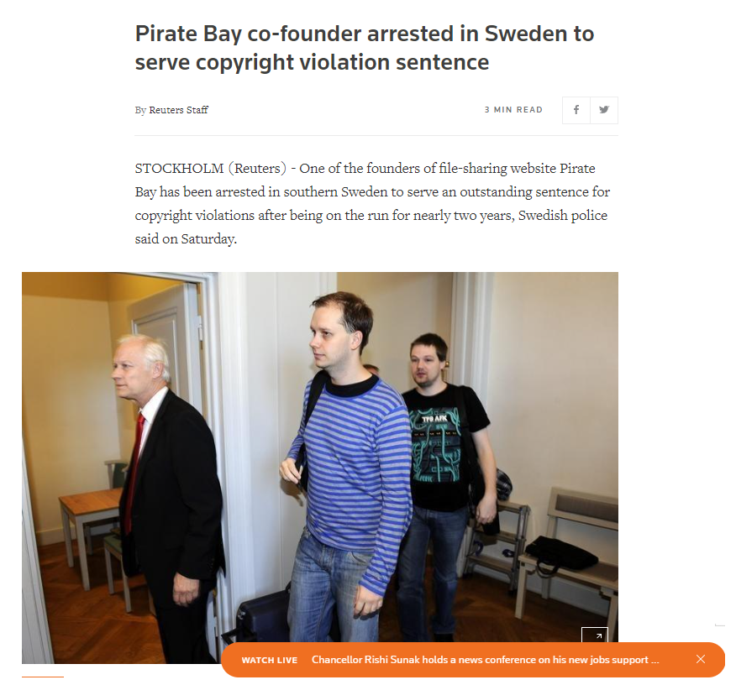
Shkelja e të drejtës së autorit
dhe të drejtave të përafërta
Notes:
Ky imazh në slajdin e majtë tregon një pamje të ekranit të një uebfaqeje të njohur e cila bën të disponueshme lidhjen për të shkarkuar materiale pirate përmes një rrjeti peer-to-peer.
Trajneri mund të përdorë imazhin në të djathtë për të shpjeguar se si themeluesit e faqes në internet The Pirate Bay u dënuan nga një gjykatë suedeze për shkelje të së drejtës së autorit. Kjo mund të përdoret për të shpjeguar se si neni 10 i Konventës së Budapestit u zbatua nga Suedia.
Linku për artikullin e plotë: https://uk.reuters.com/article/us-sweden-piratebay/pirate-bay-co-founder-arrested-in-sweden-to-serve-copyright-violation-sentence-idUKKBN0EB0XF20140531

Slide 35
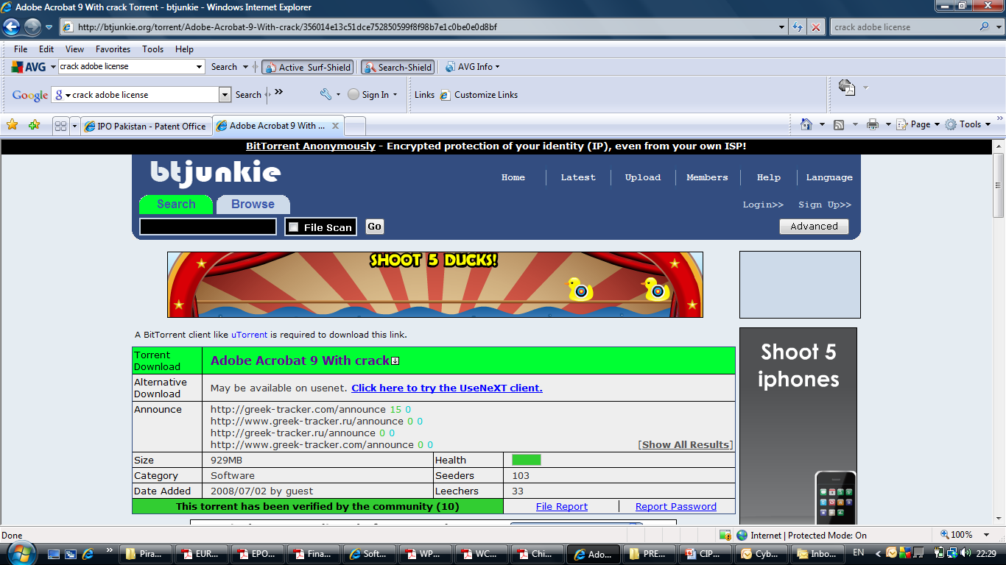
Shkelja e të drejtës së autorit
dhe të drejtave të përafërta
Notes:
Slajdi ka një pamje të ekranit të një faqe në internet që vë në dispozicion versione pirate të softuerit Adobe. Trajneri mund ta tregojë këtë si një shembull tjetër të shkeljes së të drejtës së autorit të kryer përmes përdorimit të një sistemi kompjuterik.

Slide 36
Shkeljet e të drejtës së autorit dhe të drejtave të përafërta (“shkelja e të drejtës së autorit…”)
1 Secila palë do të miratojë masa të tilla legjislative dhe masa tjera që mund të jenë të nevojshme për të përcaktuar si vepra penale sipas ligjit të saj të brendshëm shkeljen e të drejtës së autorit, siç është përcaktuar në ligjet e asaj Pale, në pajtim me detyrimet që ajo ka marrë sipas Aktit të Parisit të 24 korrikut 1971 të Konventës së Bernës për Mbrojtjen e Veprave Letrare dhe Artistike, Marrëveshjen në Aspektet e Lidhura me Tregtimin e të Drejtave të Pronës Intelektuale dhe të Traktatit WIPO të të drejtave të autorit, me përjashtim të të drejtave morale të nënkuptuara nga kjo Konventë, ku akte të tilla janë kryer me dashje, në shkallë komerciale dhe nëpërmjet një sistemi kompjuterik.
Kriminalizon shkeljet e qëllimshme të të drejtave të autorit dhe të drejtave të përafërta që dalin nga marrëveshjet e renditura në nen, kur shkelje të tilla janë kryer me anë të një sistemi kompjuterik dhe në një shkallë tregtare
Dispozitat thjesht parashohin që veprat ekzistuese të së drejtës së autorit të miratuara në përputhje me detyrimet ndërkombëtare të zbatohen për veprimet e kryera përmes sistemit kompjuterik
Notes:
Në anën e majtë, ky slajd tregon tekstin e Nenit 10 të Konventës së Budapestit me një element të theksuar (“shkelje e së drejtës së autorit… e përcaktuar në ligj... në përputhje me detyrimet që ka marrë në bazë të Aktit të Parisit të 24 korrikut 1971 që rishikon Konventën e Bernës për Mbrojtjen e Veprave Letrare dhe Artistike, Marrëveshjen për Aspektet e Tregtisë të të Drejtave të Pronës Intelektuale dhe Traktatin e të Drejtave të Autorit WIP… me dashje…. me anë të një sistemi kompjuterik”).
Në anën e djathtë, ky slajd ofron një shpjegim të elementit të theksuar.
Neni 10 shtrihet në shkeljen e të drejtave të autorit (dhe të drejtat e përafërta); por jo të drejtat morale. Konventa e Budapestit vetëm mandaton që një palë të shtrijë detyrimet e saj ekzistuese nën instrumente të ndryshme ndërkombëtare në lidhje me shkeljet e kryera me anë të një sistemi kompjuterik. Nëse për shembull, një palë nuk ka ndonjë detyrim të tillë, ajo nuk ka nevojë të zbatojë nenin 10 të Konventës së Budapestit. Në mënyrë të ngjashme, nëse një palë ka rezerva ndaj instrumenteve ekzistuese ndërkombëtare në lidhje me të drejtat e autorit, ajo mund të zbatojë të njëjtat rezerva në lidhje me zbatimin e Nenit 10.

Slide 37
Shkelja e të drejtës së autorit dhe
të drejtat e përafërta (“shkalla tregtare”)
1 Secila palë do të miratojë masa të tilla legjislative dhe masa tjera që mund të jenë të nevojshme për të përcaktuar si vepra penale sipas ligjit të saj të brendshëm shkeljen e të drejtës së autorit, siç është përcaktuar në ligjet e asaj Pale, në pajtim me detyrimet që ajo ka marrë sipas Aktit të Parisit të 24 korrikut 1971 të Konventës së Bernës për Mbrojtjen e Veprave Letrare dhe Artistike, Marrëveshjen në Aspektet e Lidhura me Tregtimin e të Drejtave të Pronës Intelektuale dhe të Traktatit WIPO të të drejtave të autorit, me përjashtim të të drejtave morale të nënkuptuara nga kjo Konventë, ku akte të tilla janë kryer me dashje, në shkallë tregtare dhe nëpërmjet një sistemi kompjuterik.
Në përputhje me nenin 61 të marrëveshjes TRIPS
Merret me pirateri në një shkallë tregtare
Palët mund të tejkalojnë pragun e piraterisë në një shkallë tregtare dhe të kriminalizojnë raste tjera të shkeljes së të drejtës së autorit
Notes:
Në anën e majtë, ky slajd tregon tekstin e Nenit 10 të Konventës së Budapestit me një element të theksuar (“shkalla tregtare”).
Në anën e djathtë, ky slajd ofron një shpjegim të elementit të theksuar.
Neni 10 shtrihet në shkeljet e së drejtës së autorit për një shitje komerciale, e cila synon të jetë në përputhje me kornizën ekzistuese ndërkombëtare sipas Marrëveshjes TRIPS. Palët mund të kërkojnë ta shtrijnë më gjerë këtë në të gjitha format e shkeljes, edhe nëse nuk janë kryer në një shkallë tregtare.

Slide 38
Shkeljet e të drejtës së autorit dhe të drejtave të përafërta (“shkelja e të drejtave të përafërta…”)
2 Secila palë do të miratojë masa të tilla legjislative dhe masa tjera që mund të jenë të nevojshme për të përcaktuar si vepra penale sipas ligjit të saj të brendshëm shkeljen e të drejtave të përafërta, siç përcaktohet në ligjin e asaj Pale, në përputhje me detyrimet që ajo ka marrë në bazë të Konventave Ndërkombëtare për Mbrojtjen e Interpretuesve, Prodhuesve të Fonogrameve dhe Organizatave të Transmetimit (Konventa e Romës), Marrëveshja për Aspektet e Lidhura me Tregtinë e të Drejtave të Pronësisë Intelektuale dhe Traktati i Performancave dhe Fonogrameve të WIPO, me përjashtim të ndonjë të drejte morale të dhënë nga konventa të tilla, kur kryhen veprime të tilla me dashje, në shkallë tregtare dhe nëpërmjet sistemeve kompjuterike.
Kriminalizon shkeljet e qëllimshme të të drejtave të të drejtave të përafërta që dalin nga marrëveshjet e renditura në nen, kur shkelje të tilla janë kryer me anë të një sistemi kompjuterik dhe në një shkallë tregtare
Dispozitat thjesht parashohin që veprat ekzistuese lidhur me të drejtat e përafërta të miratuara në përputhje me detyrimet ndërkombëtare të zbatohen për veprimet e kryera përmes sistemit kompjuterik
Notes:
Në anën e majtë, ky slajd tregon tekstin e Nenit 10 të Konventës së Budapestit me një element të theksuar (“shkelja e të drejtave të përafërta... Konventa Ndërkombëtare për Mbrojtjen e Interpretuesve, Prodhuesve të Fonogrameve dhe Organizatave të Transmetimit (Konventa e Romës), Marrëveshja për Aspektet e Lidhura me Tregtinë e të Drejtave të Pronësisë Intelektuale dhe Traktati i Performancave dhe Fonogrameve të WIPO… me dashje…. me anë të një sistemi kompjuterik”).
Në anën e djathtë, ky slajd ofron një shpjegim të elementit të theksuar.
Kjo është identike me slajdin e mëparshëm, megjithëse në vend që të mbulojë "të drejtat e autorit", ajo mbulon "të drejtat e përafërta". Të drejtat e përafërta, të referuara gjithashtu si "të drejta fqinje", u referohen të drejtave të një vepre krijuese që nuk lidhen me autorin aktual të veprës, siç janë për shembull të drejtat e interpretuesve.

Slide 39
Shkeljet e të drejtës së autorit dhe të drejtave të përafërta (“rrethanat e kufizuara…”)
3 Një Palë mund të rezervojë të drejtën për të mos vendosur përgjegjësi penale sipas paragrafëve 1 dhe 2 të këtij neni në rrethana të kufizuara, me kusht që mjetet tjera efektive janë në dispozicion dhe se një rezervim i tillë të mos heqë detyrimet ndërkombëtare të Palës të përcaktuara në instrumentet ndërkombëtare të referuara në paragrafët 1 dhe 2 të këtij neni.
Rrethanat e kufizuara mund të justifikojnë mosvendosjen e përgjegjësisë penale për shkelje të së drejtës së autorit dhe të drejtave të përafërta, të tilla si:
  Importet paralele
  Të drejtat e qirasë
Sidoqoftë, mjetet juridike efektive (p.sh. masat civile ose administrative) duhet të jenë në dispozicion në këtë rast
Notes:
Në anën e majtë, ky slajd tregon tekstin e Nenit 10 të Konventës së Budapestit me një element të theksuar (“rrethana të kufizuara... mjete tjera juridike efektive... rezervimi nuk përjashton nga detyrimet ndërkombëtare të Palës”).
Në anën e djathtë, ky slajd ofron një shpjegim të elementit të theksuar.
Ai sqaron se ekziston një përjashtim i gjerë nga vendosja e përgjegjësisë penale kur ka mjete tjera juridike efektive, të tilla si masat civile ose administrative.

Slide 40
PËRGJEGJËSIA PËR NDIHMË
Seksioni 5
Dispozitat Materiale të Konventës së Budapestit (Pjesa 2)
Notes:
Këto grupe slajdesh do të shqyrtojnë dispozitat që lidhen me përgjegjësinë ndihmëse (tentim dhe ndihmë apo nxitje, përgjegjësi e korporatës) siç parashihet në nenin 11 dhe nenin 12 të Konventës së Budapestit.

Slide 41
Tentativa, ndihma ose nxitja (“ndihma ose nxitja qëllimisht…”)
1 Secila Palë do të miratojë legjislacion të tillë dhe masa të tjera, që mund të jenë të nevojshme të përcaktojnë si vepra penale sipas ligjit të brendshëm, kur kryhet me qëllim, ndihma apo nxitja për kryerjen e çfarëdo vepre të përcaktuar në pajtim me nenet 2 deri 10 të kësaj Konvente me qëllimin që kjo vepër penale të kryhet.
2 Secila palë miraton masa të tilla legjislative dhe tjera që mund të jenë të nevojshme për të përcaktuar si vepra penale sipas ligjit të saj vendor, kur kryhen me dashje, përpjekjen për të kryer ndonjë nga veprat penale të përcaktuara në përputhje me nenet 3 deri në 5, 7, 8 dhe 9.1.a dhe c. të kësaj Konvente.
3 Secila palë mund të rezervojë të drejtën të mos zbatojë, plotësisht ose pjesërisht, paragrafin 2 të këtij neni.
Konventa e Budapestit kërkon kriminalizimin e ndihmës ose nxitjes së çdo vepre penale të përcaktuar në përputhje me dispozitat e saj
Duhet të ekzistojë qëllimi që vepra të kryhet
Një ofrues i shërbimit i cili siguron një kanal për një vepër penale për tu kryer por që nuk ka qëllim kriminal nuk mund të pësojë përgjegjësi
Notes:
Në anën e majtë, ky slajd tregon tekstin e Nenit 11 të Konventës së Budapestit me një element të theksuar (“qëllimisht, ndihmon apo nxitë... Me qëllimin që vepra penale të kryhet”).
Në anën e djathtë, ky slajd ofron një shpjegim të elementit të theksuar.
Kjo kërkon të kriminalizojë ndihmën ose nxitjen me dashje të çdo vepre penale të përcaktuar në përputhje me Konventën e Budapestit (neni 2-10). Kryerësi duhet të ketë qëllim që një vepër e tillë të kryhet që kjo dispozitë të aplikohet. Kjo është një kërkesë e rëndësishme pasi do të përjashtonte ofruesit e shërbimeve, të cilët mund të ndihmojnë ose të nxisin një shkelje duke siguruar një kanal, por nuk do të kishin qëllim kriminal.

Slide 42
Tentativa, ndihma ose nxitja
(“tentimi për të kryer…”
1 Secila Palë do të miratojë legjislacion të tillë dhe masa të tjera, që mund të jenë të nevojshme të përcaktojnë si vepra penale sipas ligjit të brendshëm, kur kryhet me qëllim, ndihma apo nxitja për kryerjen e çfarëdo vepre të përcaktuar në pajtim me nenet 2 deri 10 të kësaj Konvente me qëllimin që kjo vepër penale të kryhet.
2 Secila palë miraton masa të tilla legjislative dhe tjera që mund të jenë të nevojshme për të përcaktuar si vepra penale sipas ligjit të saj vendor, kur kryhen me dashje, përpjekjen për të kryer ndonjë nga veprat penale të përcaktuara në përputhje me nenet 3 deri në 5, 7, 8 dhe 9.1.a dhe c. të kësaj Konvente.
3 Secila palë mund të rezervojë të drejtën të mos zbatojë, plotësisht ose pjesërisht, paragrafin 2 të këtij neni.
Konventa e Budapestit nuk kërkon kriminalizimin e tentimeve për të gjitha veprat penale
Kjo sepse është e vështirë të parashikosh përpjekje për shkelje të caktuara (për shembull, tentime për të ofruar ose vënë në dispozicion pornografi me fëmijë)
Tentimet duhet të jenë të qëllimshme për të tërhequr përgjegjësi penale
Palët kanë diskrecionin që të mos kriminalizojnë përpjekjet në tërësi ose pjesërisht
Notes:
Në anën e majtë, ky slajd tregon tekstin e Nenit 11 të Konventës së Budapestit me një element të theksuar (“tentim për të kryer ndonjë nga veprat penale - neni 3 deri në 5, 6, 7, 8 dhe 9.1.a dhe c… mund të rezervojë të drejtën për të mos aplikuar në tërësi ose pjesërisht paragrafin 2”).
Në anën e djathtë, ky slajd ofron një shpjegim të elementit të theksuar.
Pjesa e theksuar kriminalizon tentimin për vepra të caktuara sipas Konventës së Budapestit. Për shembull, tentimi për qasje të jashtëligjshme, keqpërdorim të pajisjeve dhe aspekte të caktuara të pornografisë së fëmijëve nuk do të penalizohen, sepse është e vështirë të konstatosh tentativë për vepra penale. Konventa e Budapestit kërkon që tentimet duhet të jenë të qëllimshme për të tërhequr përgjegjësi penale.

Slide 43
Përgjegjësia e korporatës
(“personat juridikë mund të mbajnë përgjegjësi…”
1 Secila palë miraton masa të tilla legjislative dhe të tjera që mund të jenë të nevojshme për të siguruar që personat juridikë mund të mbahen përgjegjës për një vepër penale të përcaktuar në përputhje me këtë Konventë, të kryer për përfitimin e tyre nga çdo person fizik, duke vepruar individualisht ose si një organ i personit juridik, i cili ka një pozicion drejtues brenda tij, bazuar në:
  a autorizimit për të përfaqësuar personin juridik;
  b autoritetin për të marrë vendime në emër të personit juridik;
  c autoritetin për të ushtruar kontroll në kuadër të personit juridik.
Katër kushte duhet të plotësohen që të tërhiqet përgjegjësia e korporatave:
  Kryerja e veprës penale sipas Konventës së Budapestit
  Vepra penale duhet të jetë kryer në dobi të personit juridik
  Personi i cili ka një "pozitë udhëheqëse" (pozitë të lartë në organizatë) duhet të ketë kryer veprën penale
  Personi udhëheqës me pozicionin drejtues duhet të ketë vepruar në bazë të:
    autorizimit për përfaqësim
    autoritetit për të marrë vendime
    autoritetit për të ushtruar kontroll
Notes:
Në anën e majtë, ky slajd tregon tekstin e Nenit 12 të Konventës së Budapestit me një element të theksuar (“personat juridikë mund të mbajnë përgjegjësi... kryer për përfitimin e tyre nga ndonjë person fizik... pozicion udhëheqës... autorizimi i përfaqësimit… autoriteti për të marrë vendime... autoriteti për të ushtruar kontroll”).
Në anën e djathtë, ky slajd ofron një shpjegim të elementit të theksuar.
Të dy perspektivat e Bashkimit Evropian dhe të Këshillit të Evropës përfshijnë, të paktën, ndonjë lloj përgjegjësie (kriminale ose jo) të kompanive dhe personave të tjerë juridikë nga veprimet kriminale të përfaqësuesve të tyre, duke vepruar në përfaqësimin dhe interesin e tyre. Për më tepër, Konventa shprehet se përgjegjësia e personave juridikë ndodh gjithashtu në rast të mungesës së mbikëqyrjes ose kontrollit të një përfaqësuesi ligjor të shoqërisë ose personit tjetër juridik mbi dikë nën mbikëqyrjen e saj. Sa u përket parakushteve për tërheqjen e përgjegjësisë së korporatave, Konventa e Budapestit kërkon katër kushtet e përshkruara në slajd. Kjo është për të siguruar që personat juridikë nuk penalizohen padrejtësisht për sjelljen e kryer nga persona fizikë në cilësinë e tyre individuale.

Slide 44
Përgjegjësia e korporatës (“mungesa e mbikëqyrjes…”)
2 Përveç rasteve të parapara tashmë në paragrafin 1 të këtij neni, secila Palë ndërmerr masat e nevojshme për të siguruar që një person juridik mund të mbahet përgjegjës kur mungesa e mbikëqyrjes ose kontrollit nga një person fizik, e përmendur në paragrafin 1, e ka bërë të mundur kryerjen e një vepre penale të përcaktuar në përputhje me këtë Konventë për përfitimin e atij personi juridik nga një person fizik që vepron nën autoritetin e tij.
3 Në varësi të parimeve ligjore të Palës, përgjegjësia e një personi juridik mund të jetë penale, civile ose administrative.
4 Përgjegjësia e tillë nuk e paragjykon përgjegjësinë penale të personave fizikë që kanë kryer veprën penale.
Personi juridik gjithashtu mund të mbahet përgjegjës nëse krimi i kryer nga dikush tjetër përveç personit udhëheqës (për shembull, punonjësi ose agjenti që vepron brenda fushës së autorizimit) nëse:
  vepra penale e kryer nga një punonjës ose agjent i tillë
  vepra penale kryer në dobi të personit juridik
  kryerja është bërë e mundur për shkak të personit udhëheqës që nuk kishte marrë masa të arsyeshme ose të përshtatshme për të mbikëqyrur punonjësin ose agjentin
Nuk mandaton mbikëqyrje të përgjithshme mbi komunikimet e punonjësve
Notes:
Në anën e majtë, ky slajd tregon tekstin e Nenit 12 të Konventës së Budapestit me një element të theksuar (“mungesa e mbikëqyrjes ose kontrollit nga një person fizik i referuar në paragrafin 1…. Ka bërë të mundur…. Kryerja... Për përfitimin e atij personi juridik nga një person fizik nën autoritetin e tij”).
Në anën e djathtë, ky slajd ofron një shpjegim të elementit të theksuar.
Ky element sugjeron që përveç katër kushteve të përshkruara në slajdin e mëparshëm, një person juridik mund të mbajë përgjegjësi nëse kryerja e veprës penale është bërë e mundur për shkak të mungesës së mbikëqyrjes, por kjo kërkon që vepra të jetë kryer për dobinë e personit juridik nga një person fizik që vepron nën autoritetin e personit juridik.

Slide 45
Objektivat e seancës
Deri në fund të kësaj seance, pjesëmarrësit do të jenë në gjendje të:
Identifikojnë elementet që përbëjnë vepër penale të:
  Falsifikimet e lidhura me kompjuterë
  Mashtrimet e lidhura me kompjuterë
  Pornografia me fëmijë
  Shkeljet e të drejtës së autorit dhe të drejtave të përafërta
Kuptimi se si Konventa e Budapestit kriminalizon veprat e ndihmës, mbështetjes dhe përpjekjen, dhe fushën e përgjegjësisë së korporatave
Notes:
Ky slajd përsërit objektivat e kësaj seance. Trajneri mund të kalojë nëpër këto objektiva për të siguruar që këto aspekte janë mbuluar në këtë modul.

Slide 46


Trajnim hyrës gjyqësor për krimin kibernetik dhe provat elektronike
Faleminderit
Xxxxx XXXXXXXX
Këshilli i Evropës
email
DD Muaji VVVV

